Slide 1
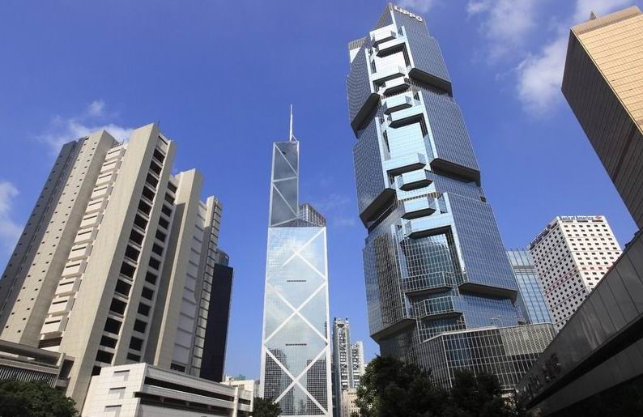

世界500强香港精英培养计划
Hold your head up because you have every right to. Tell yourself you are a great individual and believe in yourself, for if you don't believe in yourself, no one else will believe in you either. You can make of your life anything you wish. Create your own life and then go out and live it.
KEEP ON GOING NEVER GIVE UP

Slide 2


项目介绍
项目简介
本项目是以夯实精英理论知识为基础，以实践实战为导向，内容丰富，形式多样，进一步促进精英学生和社会需求的对接的海外研学项目。
项目目的
1. 促进本校创新创业精英与社会需求的对接。提高学生求职竞争力。
2. 提升大学生创新创业实战能力，免费接受万学教育专家指导，冲击各大赛事奖项。
3. 开拓本校学生视野，提升学生们的创新创业思维能力。
4. 培养高质量学生精英团队。

Slide 3
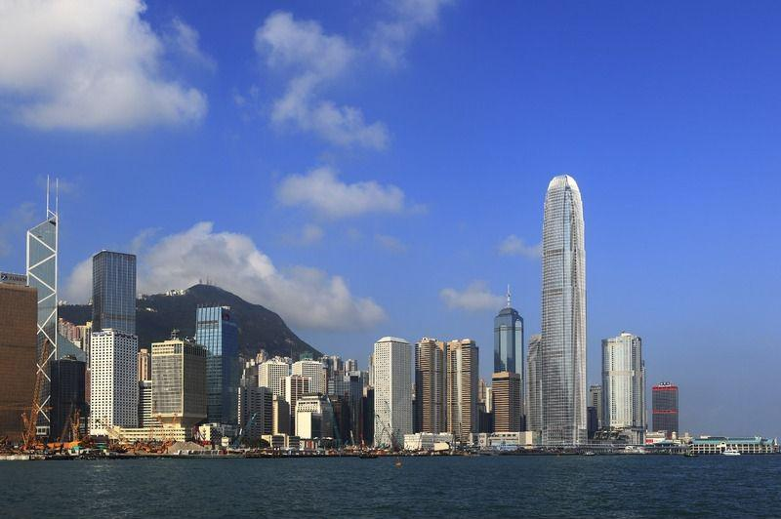
项目特色
学府参访
著名机构考察
深入名企
香港大学、香港理工大学或香港科技大学参观授课。并由知名教授签发课程证书。
香港科技园、港交所、香港金融管理中心实地考察。
深入名企内部，由职业经理人一对一指导，了解企业运作规则，熟悉项目操作流程。
专家讲座
研学模式
文化体验
全方位创业指导，区块链、人工智能等新型创业方向指导。
核心理论课程+专业知识实践。
维多利亚港、太平山、旺角、铜锣湾等香港知名景点考察。
Transferable
Knowledge
展示能力
团队协作
社交能力
创新理论
创业实践
领导力
Certificate
Empbloyability
实习证明
大赛证书
高管推荐信
创业者心态
履职与授权
国际创业
能力提升

Slide 4
一、名企研习
具体研习企业以实际安排为准
汇丰集团
总部设于伦敦，是全球规模最大的银行及金融机构之一，汇丰在伦敦、香港、纽约、巴黎及百慕大等证券交易所上市，全球股东约有200,000人，分布于100多个国家和地区，雇有232000名员工。汇丰银行在全球拥有超过1亿1千万的顾客。2008年度排名世界500强第20位，收入1465亿美元，净利润191.33亿美元。
富通保险
为香港最大的保险公司之一，凭借其稳健、卓越的风险管理，获得包括惠誉国际A- 评级、A.M.Best A-(优良)评级及穆迪投资Baa1评级等多家国际信贷财务评级机构的高度评价。包括连续两年荣获财经杂志《资本壹周》的“智选人寿保险品牌大奖”、及于香港新城电台“香港企业领袖品牌” 中被评选为“卓越保险品牌”等。
英国保诚集团
在1848年创立，全球员工数量超过三万名英国保诚集团更是英国最大的投资机构，通过集团全资附属投资公司的英国保诚资产管理公司，在全球管理的基金总额超过2100亿美元，2014年度《财富》全球500强公司中排名第95位。
法国安盛集团
于1816年在法国创立。目前是全球最大的金融集团，同时也是全球第三大国际资产管理集团，业务网络覆盖全球五大洲逾50个国家及地区，全球职员约11万名。2014年度《财富》全球500强公司中排名第16名。

Slide 5
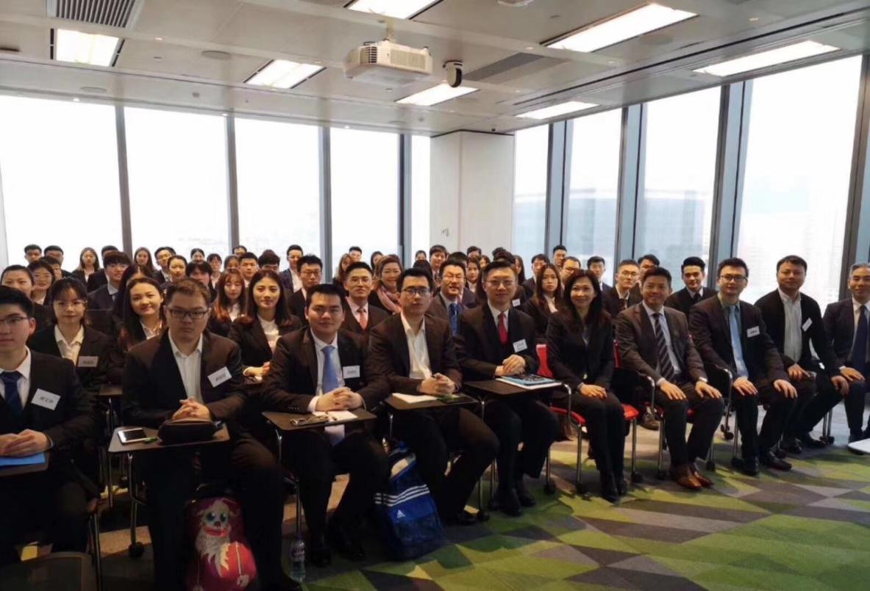
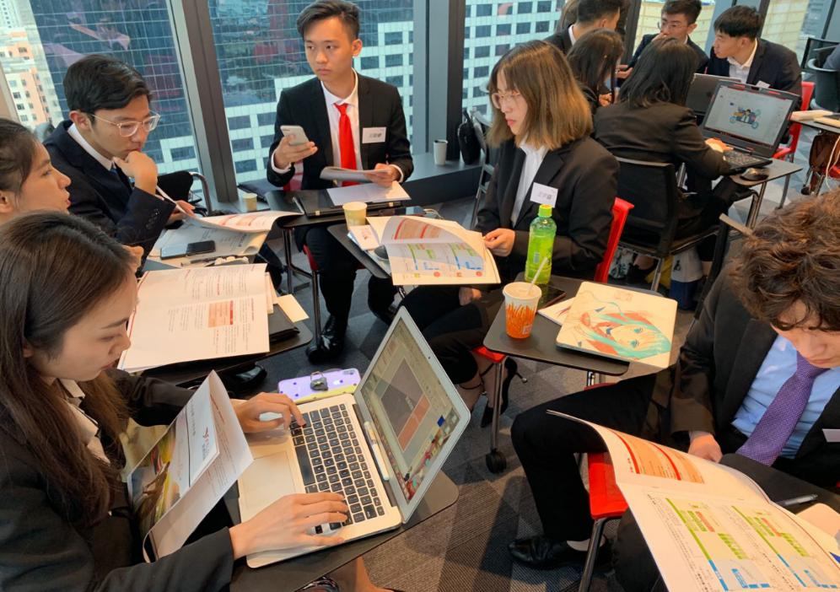
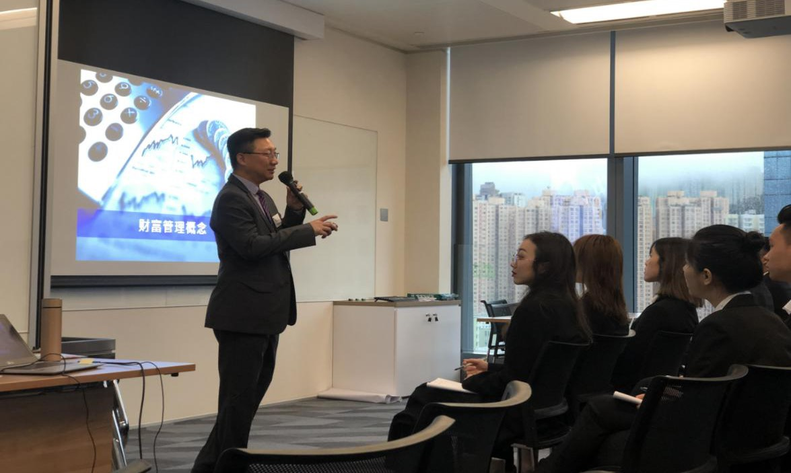
模块一：课程学习
在职场上的起步课程
财务策划辅导课程
资产管理和财富传承课程
国内外税收制度分析
就业创业辅导课程
一对一职业规划课程

Slide 6
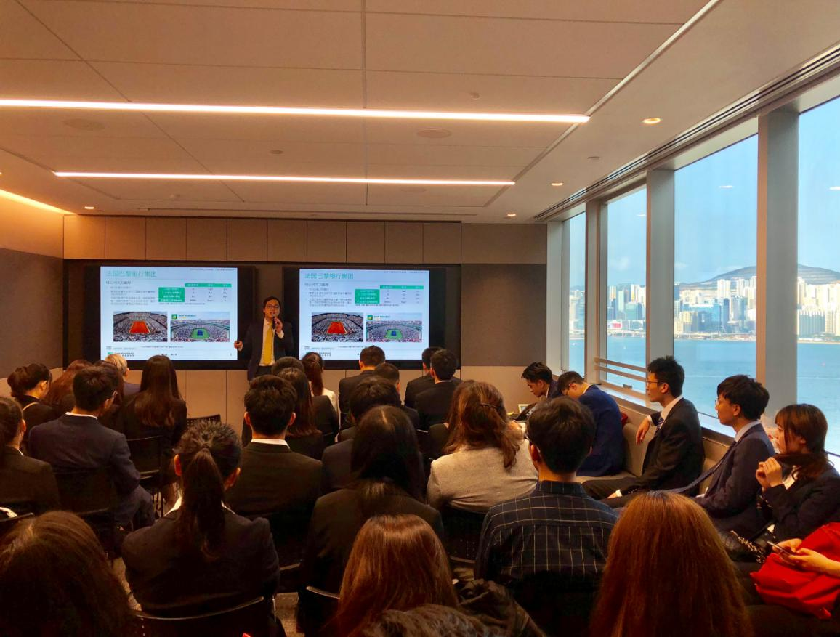
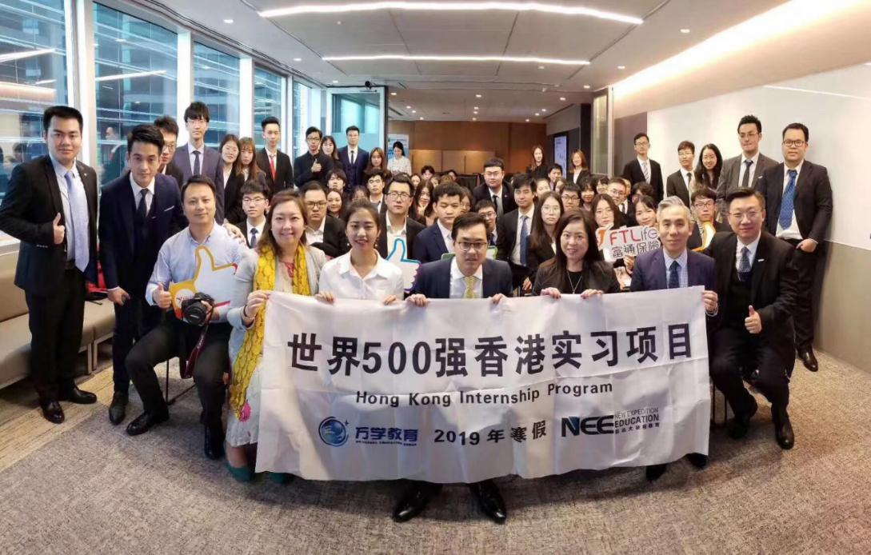
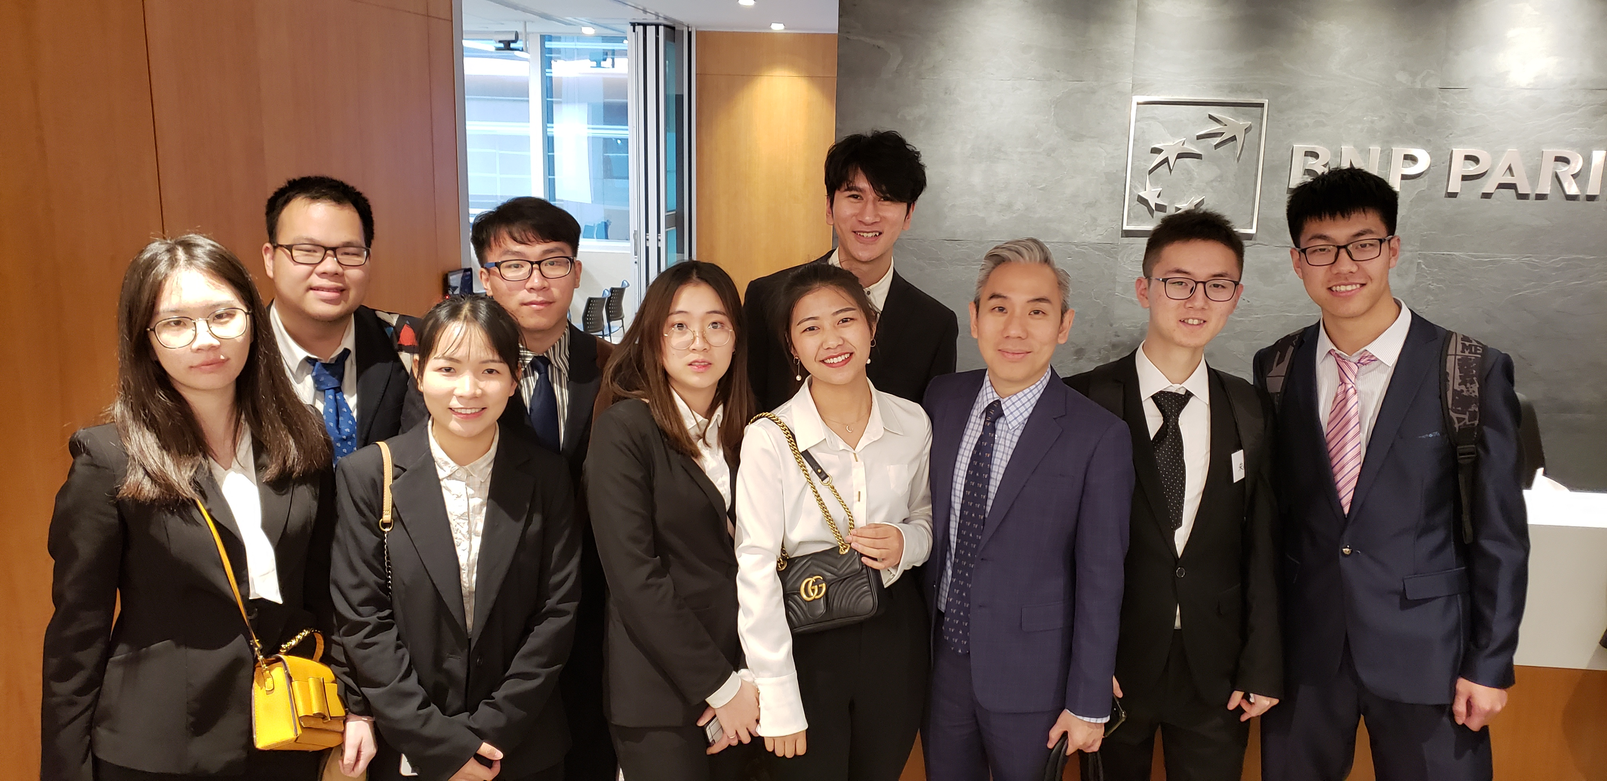
模块二：商业体验
参观香港证券交易所，了解香港证券及股票交的情况 财富管理案例分析与方案设计
参观香港金融管理局，了解香港的货幤及香港银行体制的
基金公司/法国巴黎银行/上市公司的参访，进一步探研香港金融市场

Slide 7
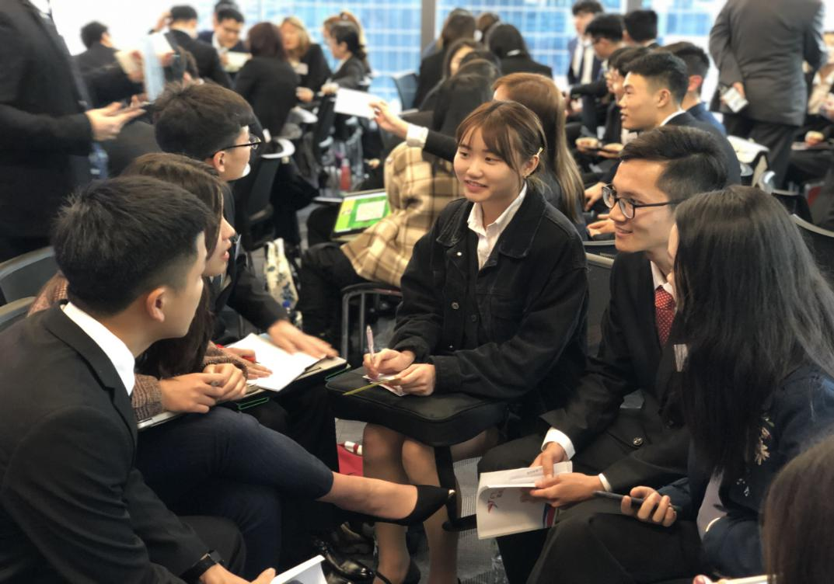
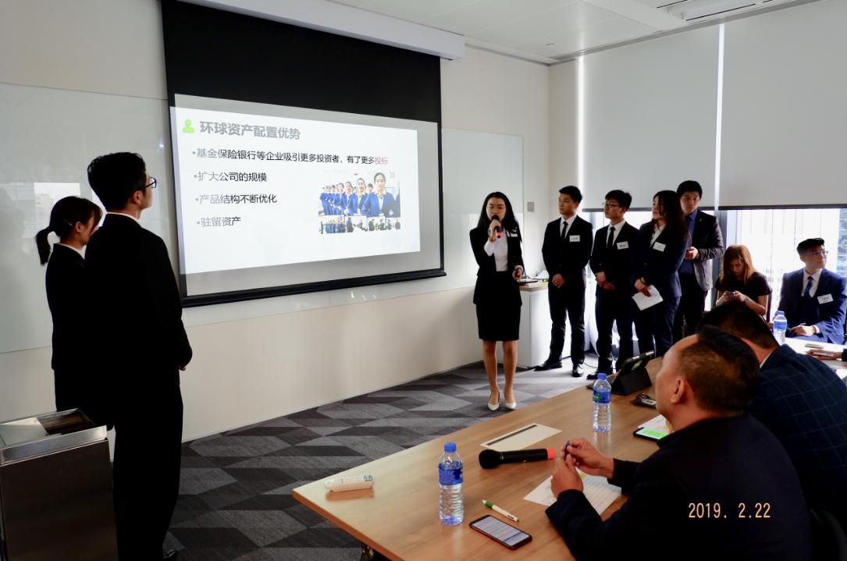
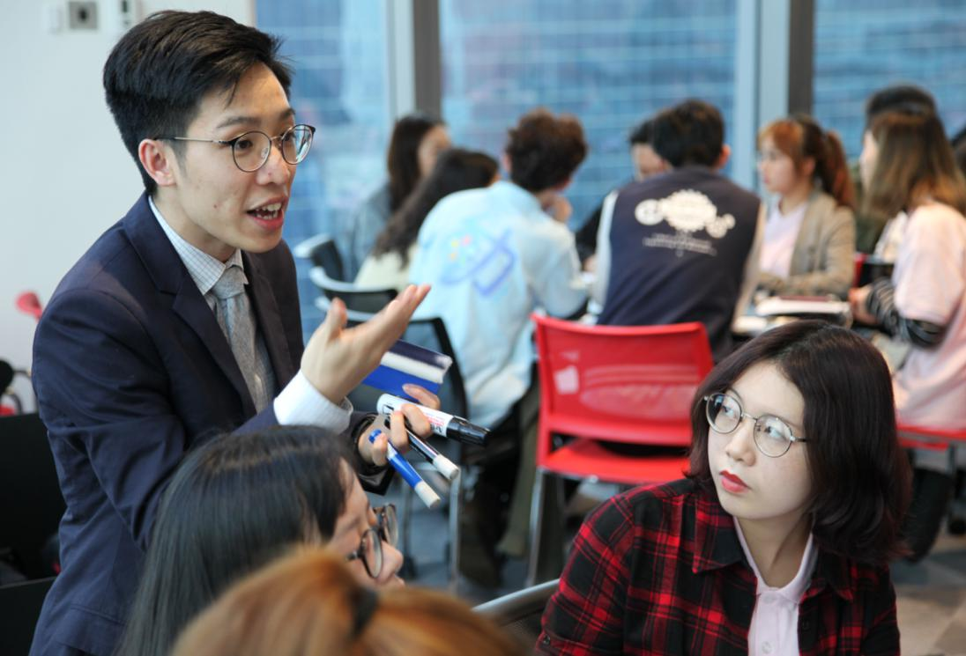
金融投资大赛 : 结合投资与理财相关知识，以及公司提供的案例，撰写投资报告。
撰写研习报告 : 制作PPT，并进行小组演讲模拟演练
模拟基金操盘游戏：模拟真实基金市场，了解基金投资知识。
香港群面模拟：体验香港真实职场面试困境，高压之下激发自我潜能。
模块三：实战比赛

Slide 8
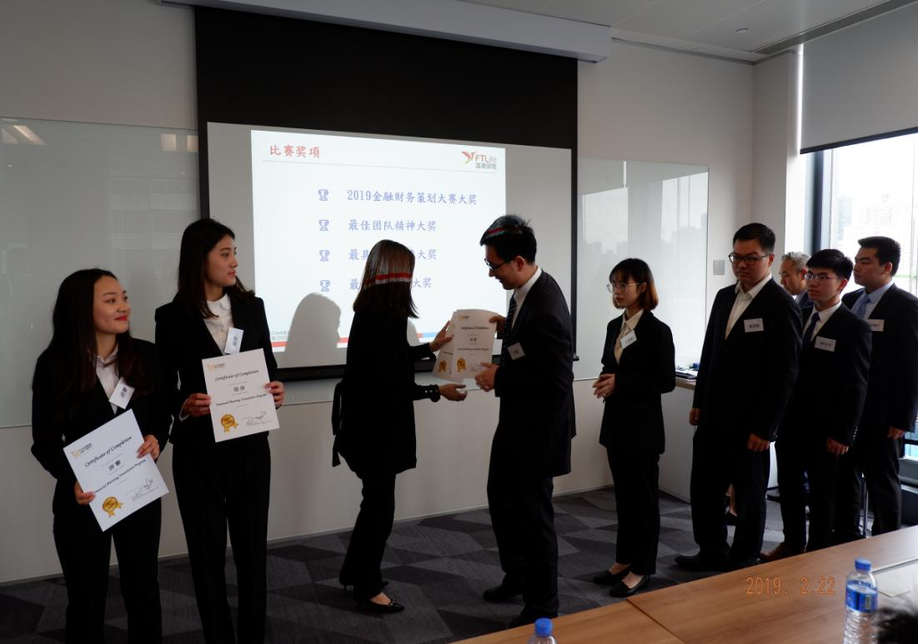
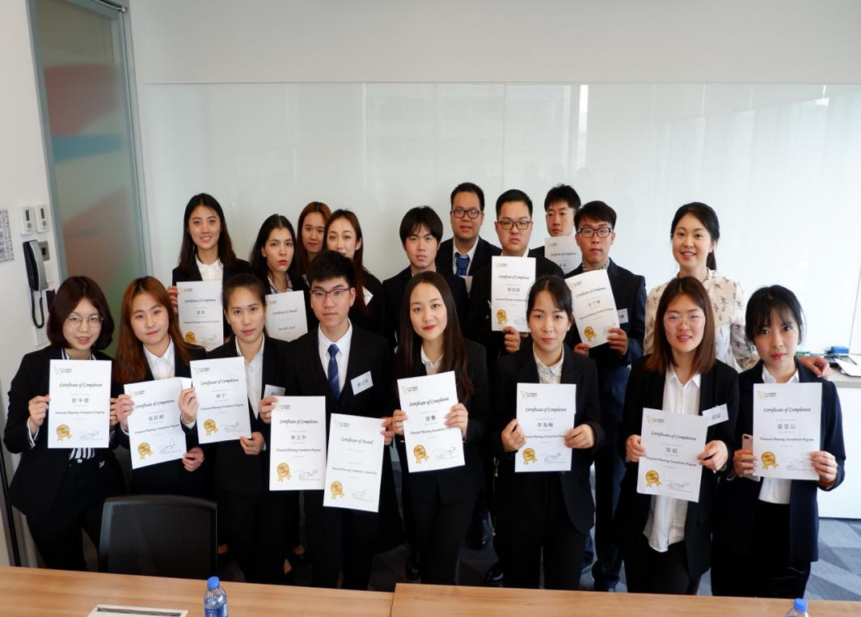
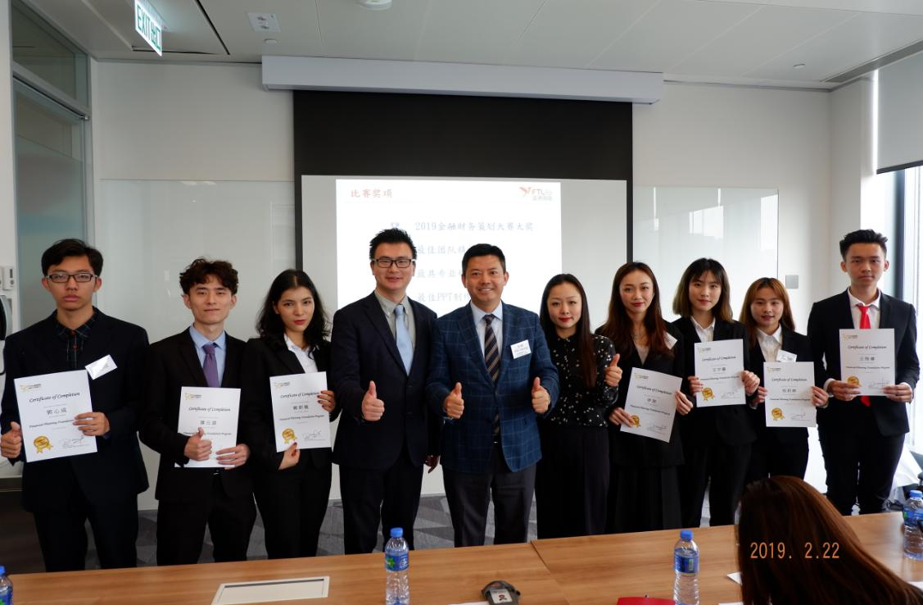
世界500强企业实习证明
金融策划大赛团队证书
世界500强高管推荐信
香港官方组织义工证书
导师一对一职业规划指导
全国高校精英人脉
模块四：成果展示

Slide 9
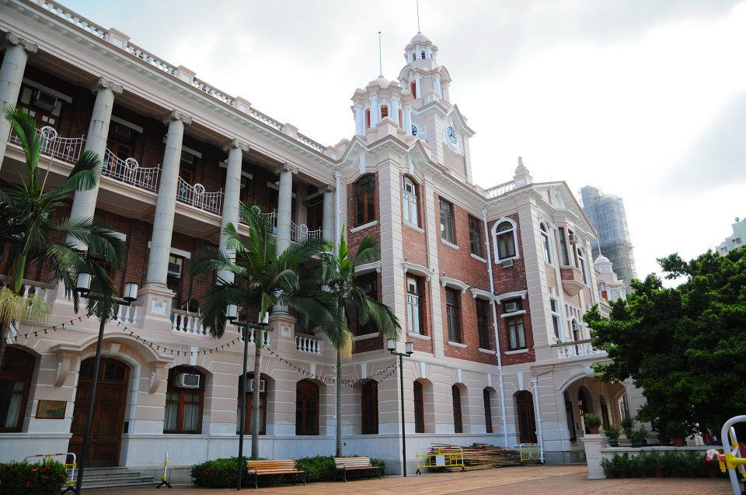
二、名校参访
具体参访学校以实际安排为准
香港大学
简称为“港大” 。是一所位处中华人民共和国香港特别行政区的国际化公立研究型大学，通常被认为是亚洲最具名望的大学之一，有亚洲“常春藤”之称 。 香港大学的排名稳居世界前列，根据2019年QS世界大学排名，香港大学位列世界第25名。
香港科技大学
简称港科大，为东亚研究型大学协会、环太平洋大学联盟、亚洲大学联盟、中国大学校长联谊会、京港大学联盟重要成员，并获AACSB和EQUIS双重认证，是一所亚洲顶尖、国际知名的研究型大学。该校以科技和商业管理为主、人文及社会科学并重，尤以商科和工科见长。
香港理工大学
简称理大，是一所坐落于中国香港特别行政区的公立综合性研究型大学，亚洲著名的高等学府。理大是香港历史最悠久的大学之一，是香港8所受政府大学教育资助委员会资助并可颁授学位的高等教育院校之一。在2017-2018年的QS世界大学排名中，香港理工大学排名世界第95位，香港第5位。在《泰晤士高等教育2018年亚洲大学排名》中，香港理工大学则位列亚洲第19位。
参观走访香港学府
与知名教授深入交流
参观香港高校创新创业园

Slide 10
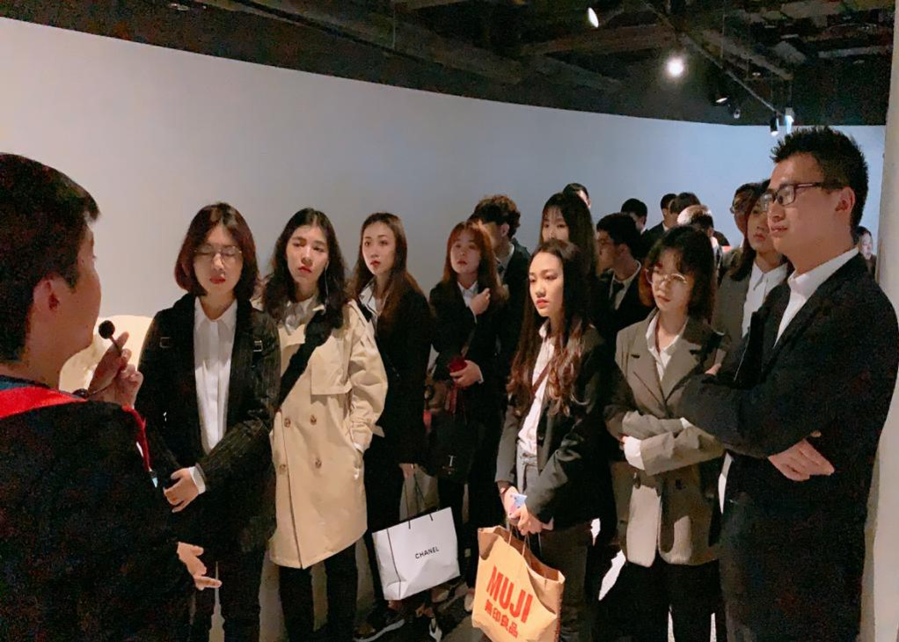
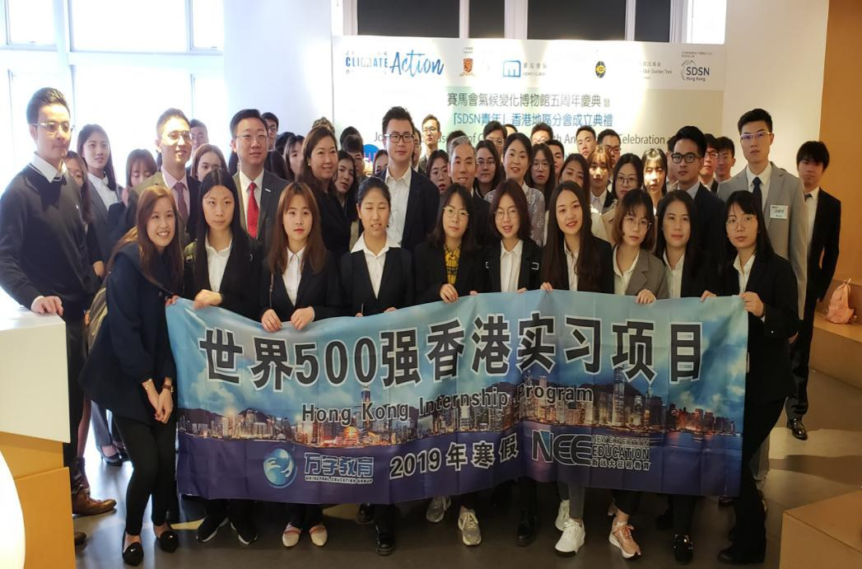
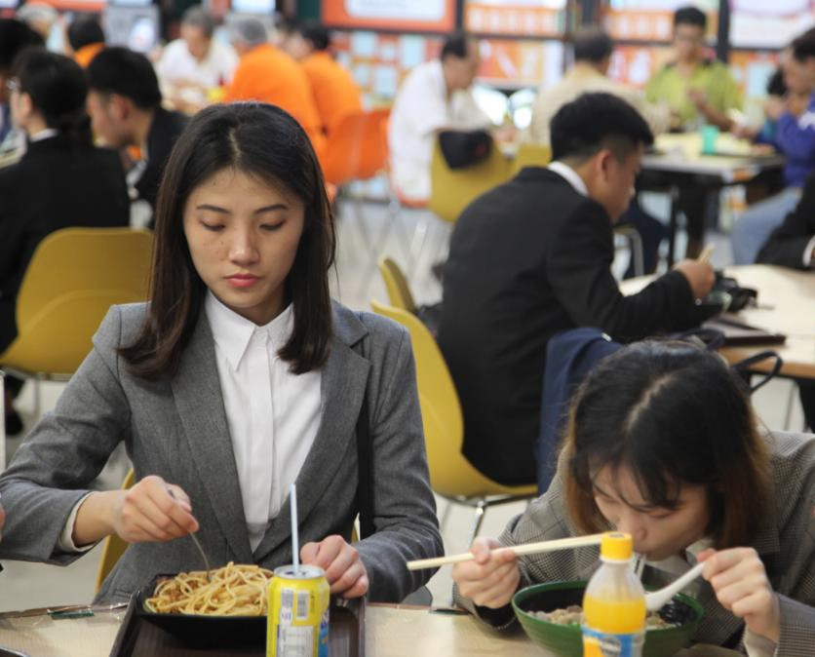
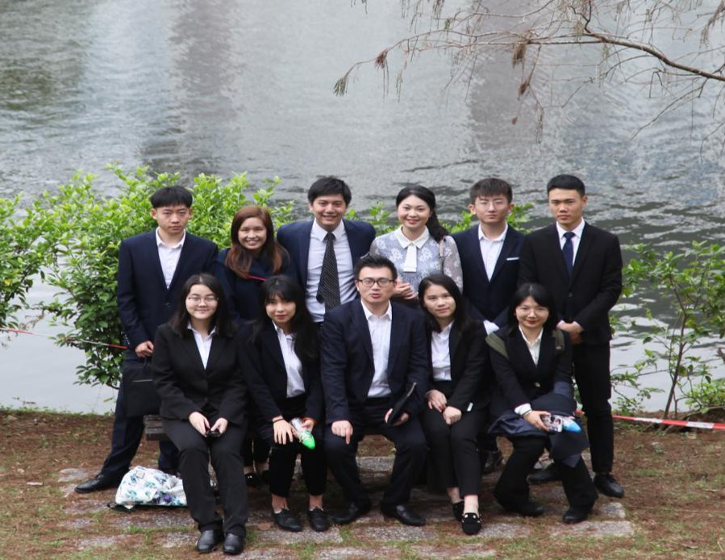
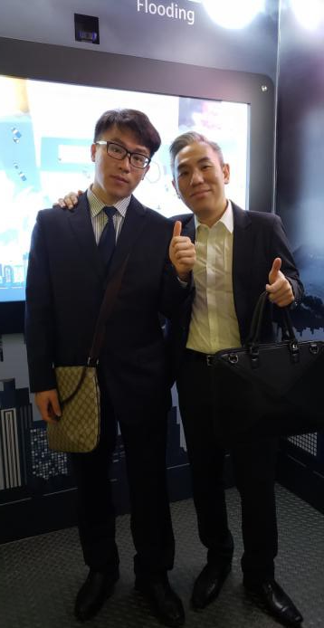
赛马会气候变化博物馆
香港中文大学参访
食堂用餐
未央湖

Slide 11
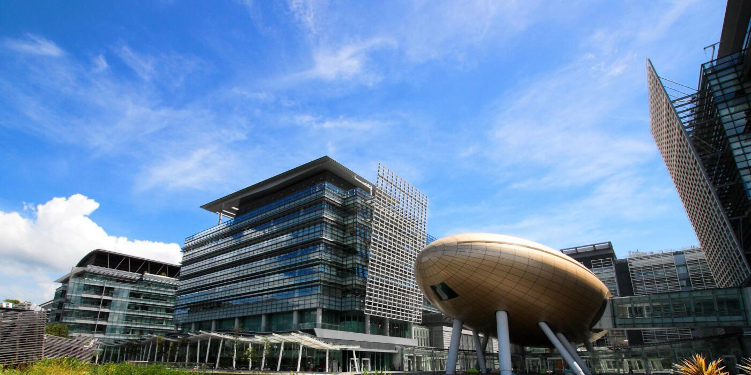
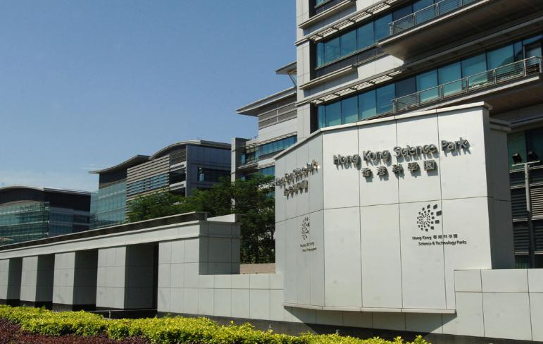
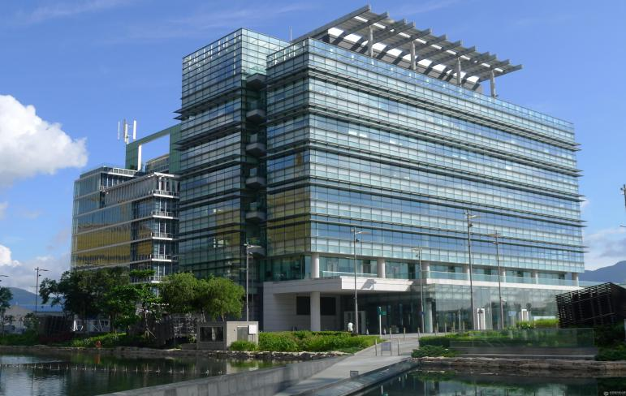
三、香港科技园参访
香港科学园位于香港新界大埔区白石角，处于吐露港沿岸，邻近香港中文大学。与数码港相似，同样采用一个类似大学校园的低密度规划，这是一个以高科技及应用科技（包括电子、生物科技、精密工程及讯息科技和电讯）为主题的研究基地，由香港科技园公司运作。
科技园光电园
应科院展览馆
3D 打印
Data Studio

Slide 12
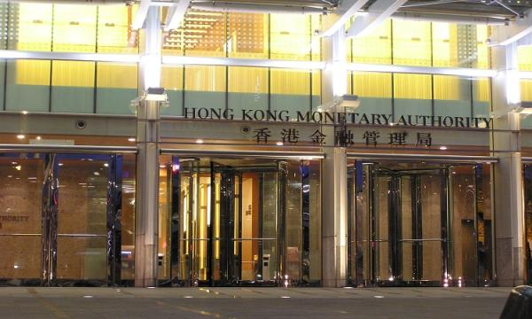

四、香港金融局&港交所考察
参观香港证券交易所，了解香港证券及股票交的情况 财富管理案例分析与方案设计
参观香港金融管理局，了解香港的货幤及香港银行体制的
基金公司/银行/上市公司的参访，进一步探研香港金融市场

Slide 13
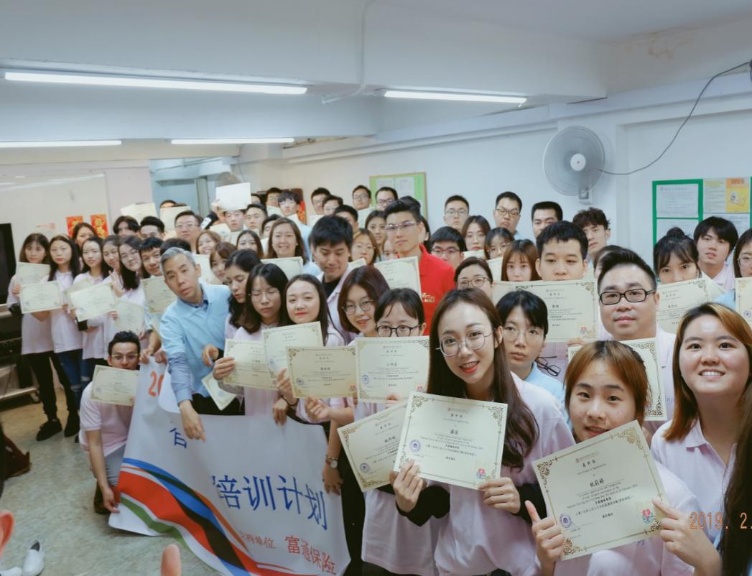
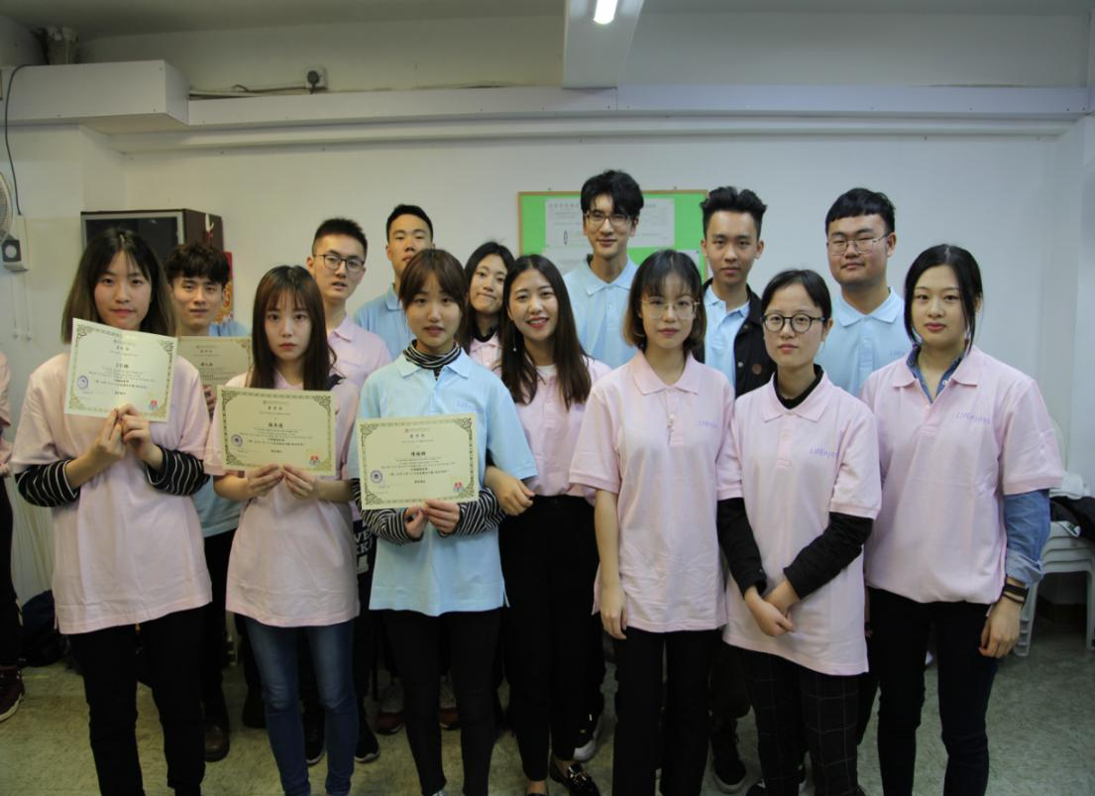
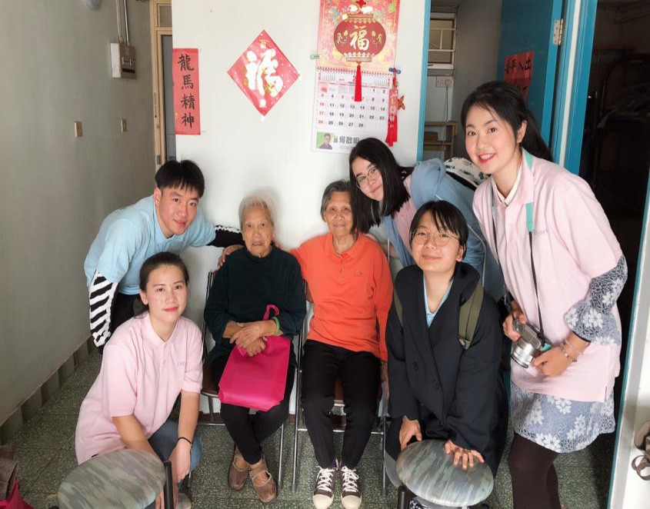
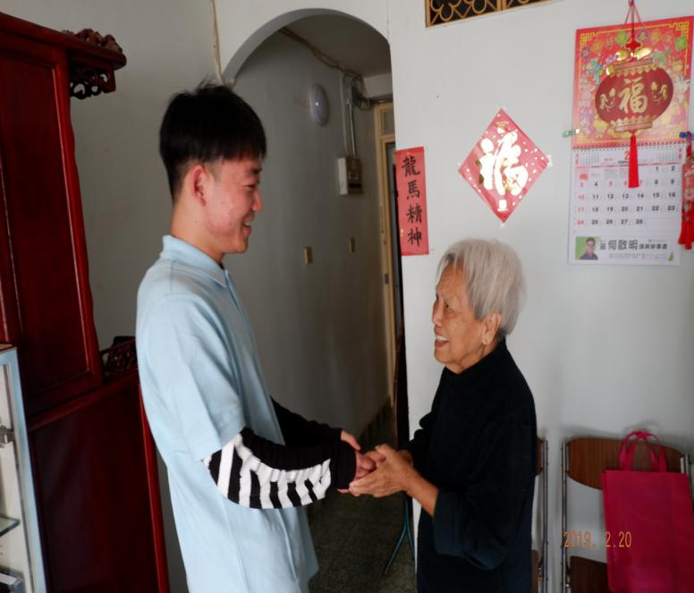
五、义工服务体验
香港是一个很有做义工氛围的城市，义工服务是街头常见的活动。很多相关人从学生时代就坚持做义工服务，对他们而言，义工，是度过青春的最好方式。

Slide 14
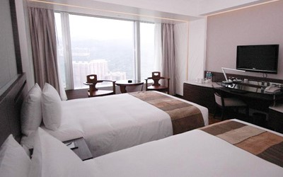
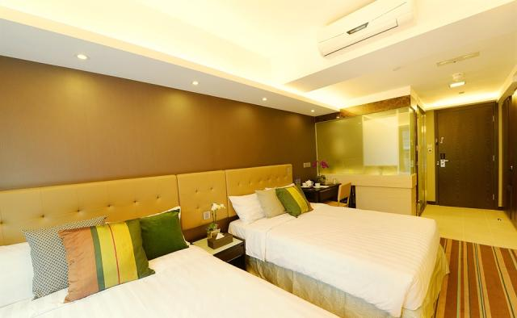
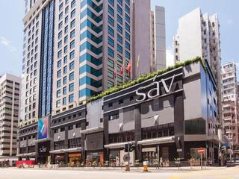

六、酒店住宿
三星-四星级酒店

Slide 15
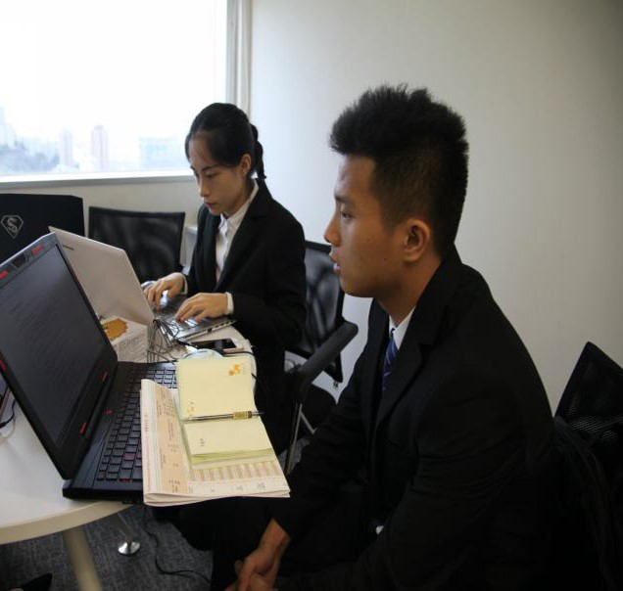
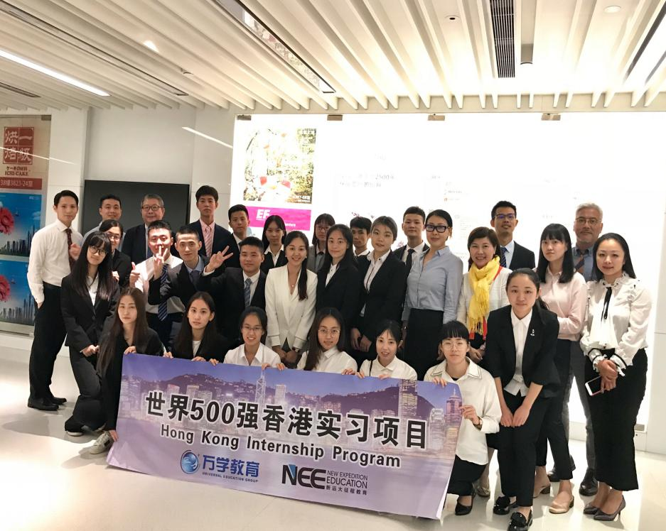
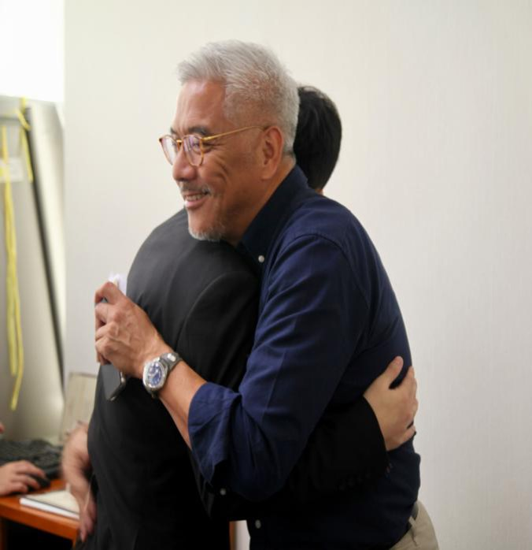
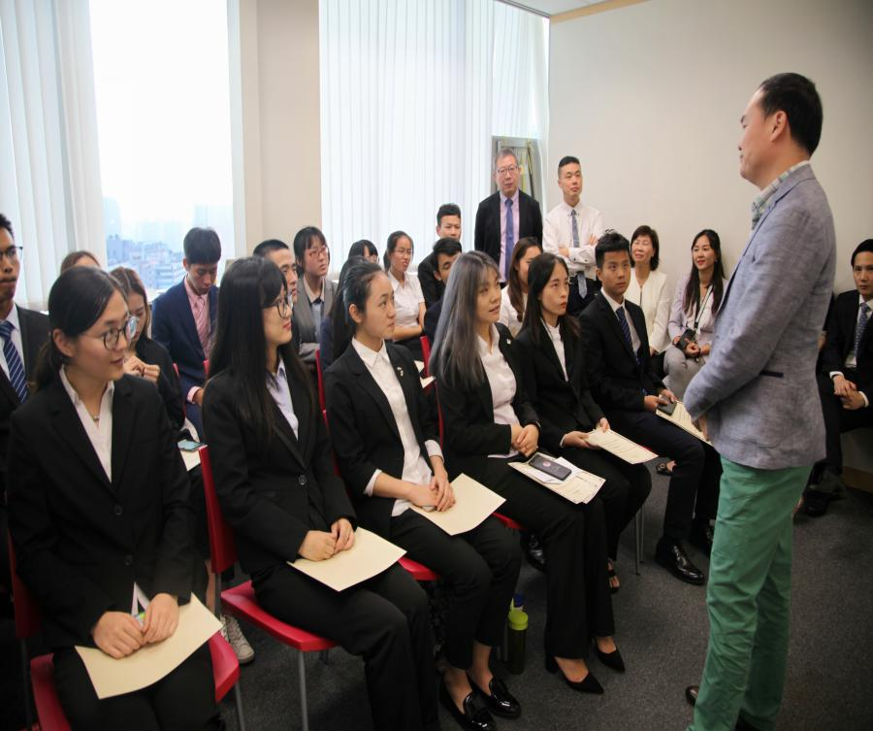
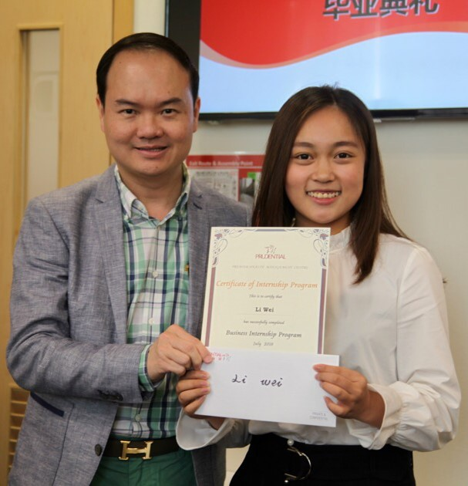
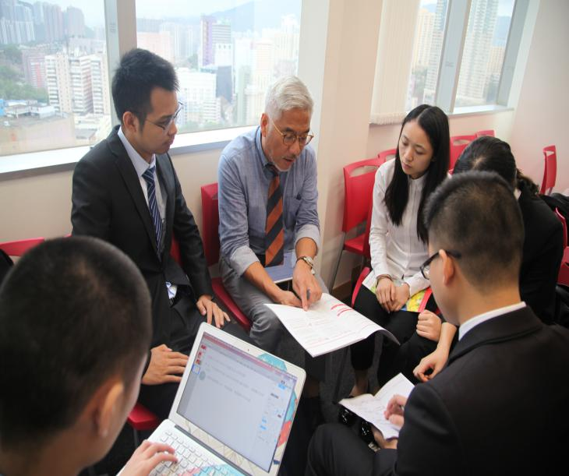
七、案例展示（2018年暑假）

Slide 16
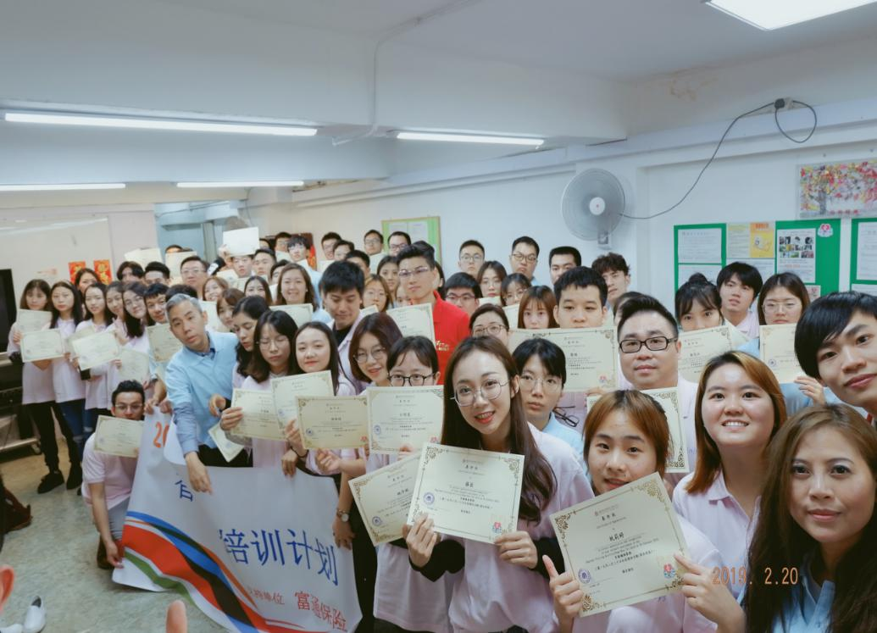

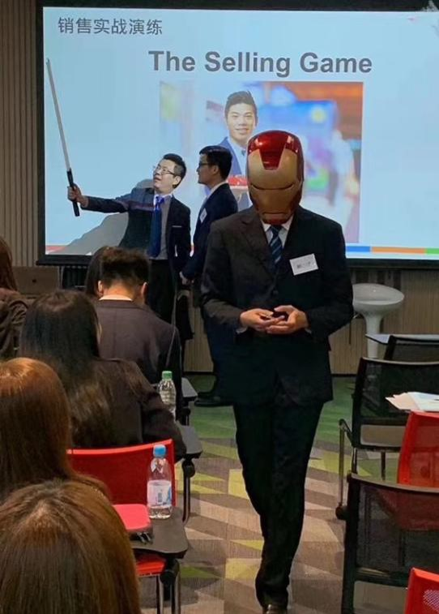
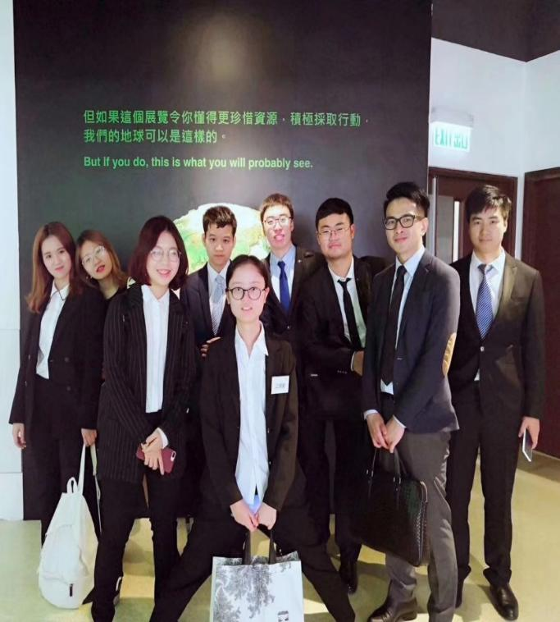

八、案例展示（2019年寒假）

Slide 17

九、项目安排
时间
报名对象
费用
人民币6800元
费用包含：在港期间香港学府及上市公司参访费用、香港证交所、金融局参访及课程费用、企业内实践的行政管理费、场地及设备使用费、教材费、证书制作费用、企业导师课程费用及导师费用、金融大赛专家指导及评审费用、香港义工体验及证书制作费用、在港期间住宿费用（7天6晚均按照香港四星级酒店标准间安排）、7天境外商业保险费用。
7天
优秀大学生
创新创业精英
7月14日-20日

Slide 18

十、安全保障
从报名到项目结束，整个过程虽然看似复杂，但是我们承诺，将与学生和老师进行充分沟通，提供全面细致的服务，保证学生对所有步骤胸有成竹。
1.专业团队保证：公司一直致力于搭建交流平台，增进国际文化交流，公司项目团队已经成功举办多期项目，包括且不限于来自北京理工大学、对外经贸大学、中央财经大学、华南理工大学、中央民族大学、四川大学、重庆大学、重庆邮电大学、重庆文理学院等数千名优秀在校学生，并未出现任何安全问题，积累了丰富的经验并建立了良好的口碑和信誉，以先进的管理模式和成熟优秀的管理团队为学员提供专业服务。
2.商业保险：项目开始前，公司会为每个同学购买商业保险，保障学生在出境期间的安全。
3.项目详细日程及公司带队人员联系方式公布
为了加强学校、家长对公司项目的监督以及方便项目过程中与学生的良好沟通，公司会在项目开始前，将项目详细日程及所有在港带队人员的姓名及联系方式公布给学员，以保障项目过程中老师和家长清楚了解学生的行动和具体表现。
4.高铁站接送：公司会安排领队老师在集合高铁站帮助学生办理通关手续，确保每位学员顺利通过安全检查，并陪同学生一起抵达下榻酒店。项目结束后，也由项目领队带领学员去高铁站返程。
5.管理模式：项目建立有完善的管理制度， 每个环节都有公司工作人员专人负责。项目领队每晚会与各小组组长开会传达活动进程和要求，并定时与每位学生沟通， 确定了解学生在项目期间的动态，及时与老师反馈。
6.结伴出行与联络畅通：项目学习之余，公司规定学员不可单独行动，均须以小组为单位结伴出行，在体验境外游学生活的同时，保障出行安全。此外，出发前，公司工作人员会要求每个学员开通国际漫游业务，并且保证手机制式在境外能正常使用。同时，工作人员还会向学员的国内联系人提供当地手机号，确保紧急情况下能与国内保持良好联系。
7.交通安全：访问大学、公司、各大机构均有公司带队老师及当地导师全程陪伴，根据访问地点由带队老师安排，统一行动。
8.住宿安全：为保障学员的住宿安全，公司为学生统一安排酒店住宿，入住酒店均为当地四星标准，地点均靠近访问大学或公司，设施齐全，并由工作人员经过详细的实地调研考察，保障学员的住宿安全。为保障学员的住宿安全，公司为学生统一安排酒店住宿，入住酒店均为当地四星标准，地点均靠近访问大学或公司，设施齐全，并由工作人员经过详细的实地调研考察，保障学员的住宿安全。

Slide 19
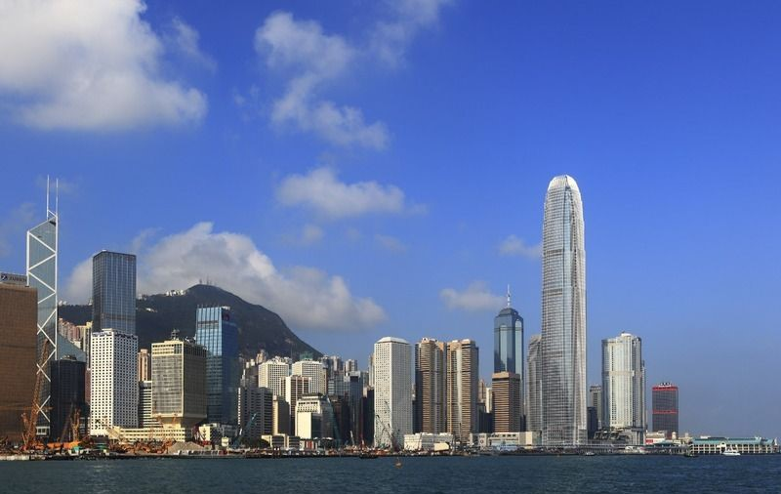

”关于我们“
万学国际事业部，成立于2017年，致力于为客户提供定制化服务，包括专项主题游学及商务考察、出国留学及语言培训、国际教育文化展会及大型论坛筹办，为企业家及新生代企业继承人践行国际经验，开展国际素质教育培训课程、实习实训就业指导课程、海外人才与项目引进等;与国内外多所学校、文化教育机构、师资培训中心等形成合作关系，为促进中外教育文化交流服务提供高质量的平台， 并通过搭建高效的管理系统和引进高质量的师资团队，从而提高培训质量，促进中外文化交流;让参与者切身感受国内外先进科技与人文环境;凭借专属的海外资源，构建国际化的文化窗口与通道。

Slide 20
见过世界的人更懂创业！
学在路上，
期待您的加入！

